Slide 1
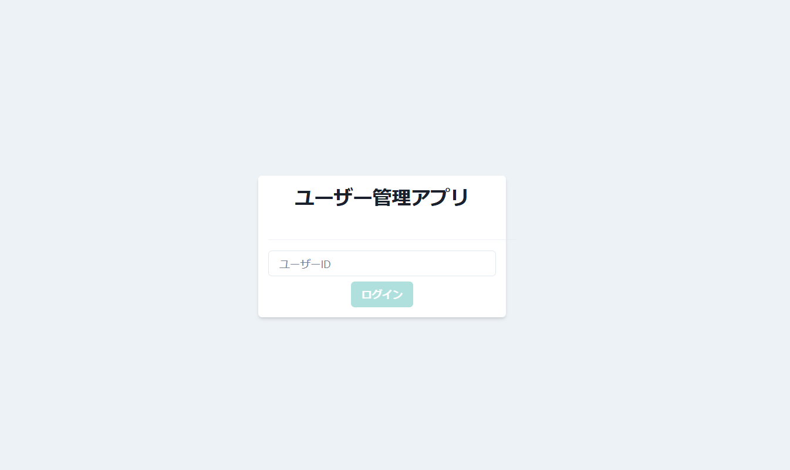
DIG成果報告
08_ryou.uematsu
で入れるようにしたい

Slide 2
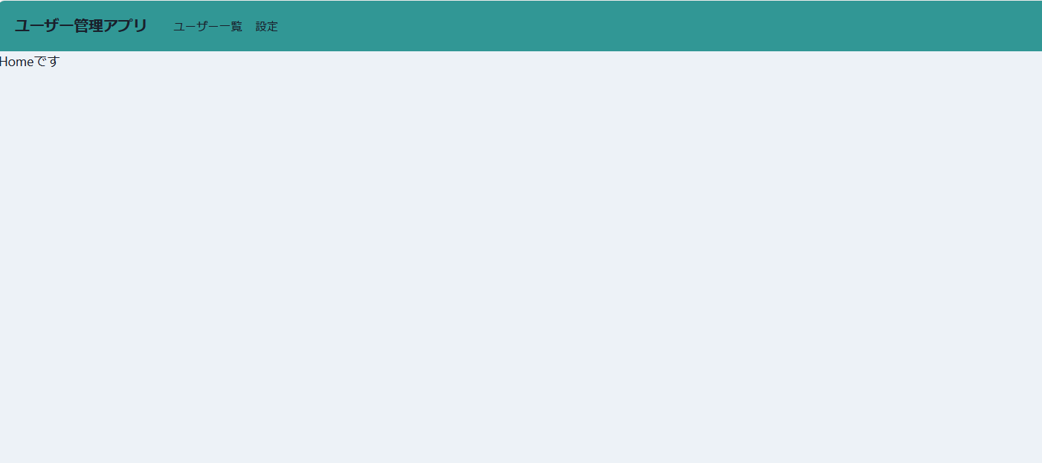
DIG成果報告
選手紹介
最後に
自己紹介
所属（経歴）
業務内容
趣味
ビーチラグビー概要
2024戦績
今回の作成物説明
Udemyの講座を見ながら作成
開発環境
React typescript
Chakra UI

Slide 3
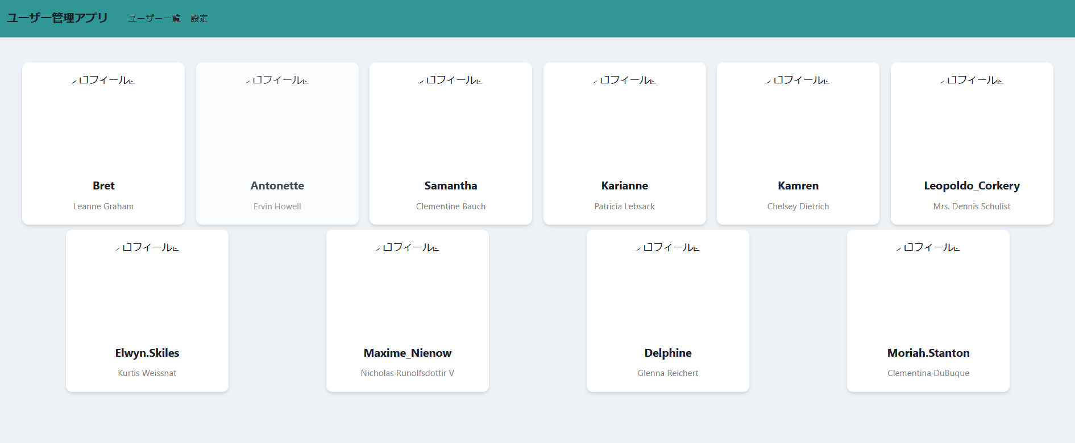
ビーチラグビー
選手一覧
ガチャコンポーネント
初期表示：自分だけ
メンバー（ゆうた、しょう、まこと、ちあき、たかひろ、たくみ、としや、かずき、はるき、りょう、）
allPlayers = [
{name:string;
tokuiwaza: string;
AtackPoint: number;
DeffensePoint: number;
},
]
背景：ビーチの写真

Slide 4
DIGでまなんだこと
関数
Map関数
Api作成
謝辞

